Slide 1

F1 Community Analysis
A Scuderia Ferrari Community Analysis
Carrara Gabriele - 814720
Filosa Alberto - 815589
Tufano Simone - 816984
Social Media Analytics
A.A. 2020 - 21

Slide 2
01
02
Domande di Ricerca
03
04
Esiste una correlazione tra i risultati ottenuti in pista e l’umore dei Tifosi?
Come sono percepiti i due piloti da parte della Community? E la scuderia in generale?
Quali sono i personaggi più influenti all’interno del panorama Ferrari su Twitter?
Quali strategie potrebbe adottare il Brand per migliorare la comunicazione online?

Slide 3




Pipeline
Social Network Analysis
Costruzione Dataset
Sentiment Analysis
Visualizzazione Risultati

Slide 4
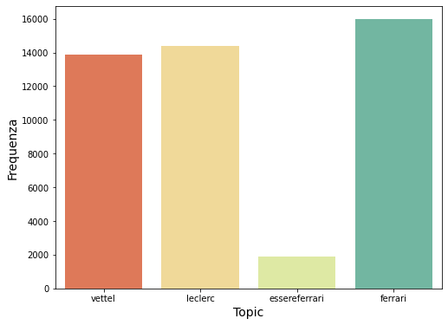
Costruzione Dataset
TWITTER
Snscrape
1000 tweet per Gran Premio per ciascun Topic
Topic: Vettel, Leclerc, Ferrari, EssereFerrari
RISULTATI IN GARA
Scraping da Wikipedia
PREPROCESSING TWEET
Tokenizzazione
Rimozione Punteggiatura
Rimozione URL
Rimozione Stopwords

Slide 5
Sentiment Analysis
Lingua Italiana
Sentyx
NRC
Tweet divisi in Positivi, Negativi e Neutrali
SVM
Previsione Dati GP Abu Dhabi
&
Lexicon
Supervised

Slide 6
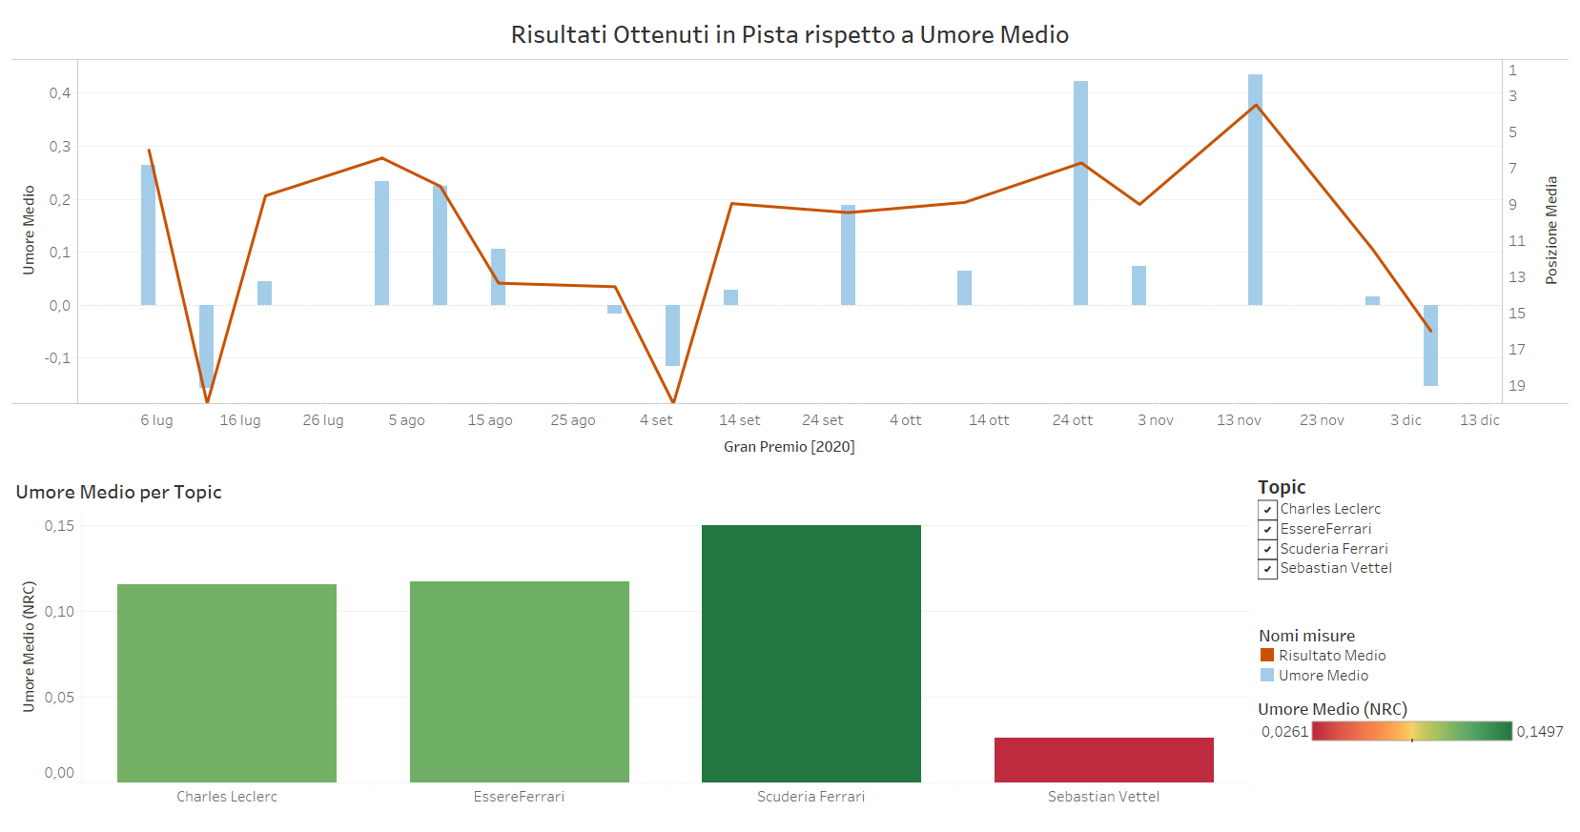
Risultati - NRC

Slide 7
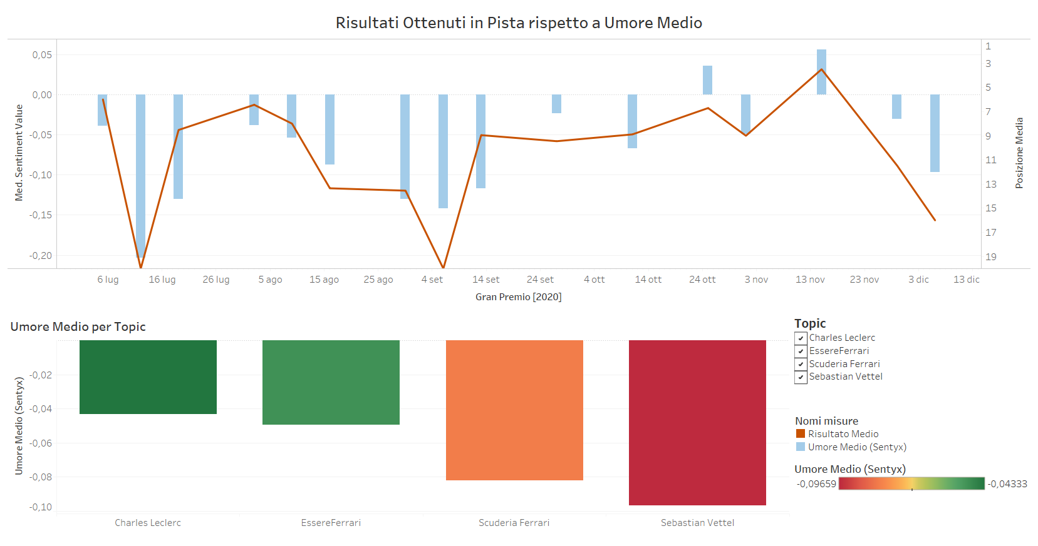
Risultati - Sentyx

Slide 8
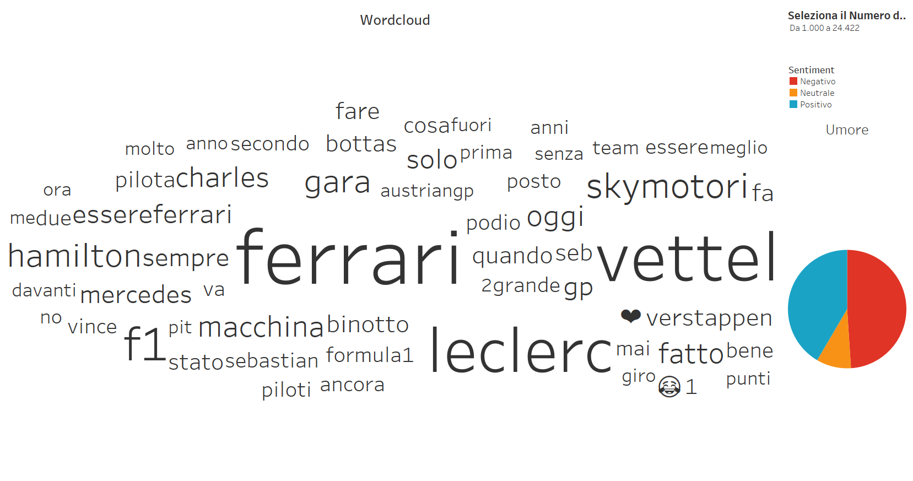
Sentiment per Parola

Slide 9
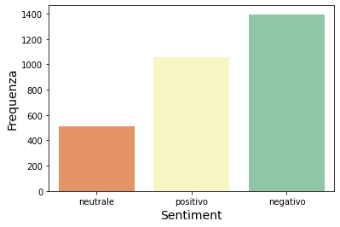
Risultati - Supervised
Accuracy: 0.78
Risultati Piloti GP Abu Dhabi:
Charles Leclerc: 13°
Sebastian Vettel: 14°
Sentiment:
Prevalentemente Negativo
Ultima gara di Vettel in Ferrari

Slide 10
Social Network Analysis
Grafo Diretto costruito tramite le menzioni nei 19’000 Tweet
Numero Nodi: 10’211
Numero Archi: 17’832
Gephi
Metrica | Valore
Average Degree | 1.746
Network Diameter | 16
Graph Density | 0.001
Average Clustering Coefficient | 0.076
Average Path Length | 5.115
Assortativity Degree | -0.196
Average Degree | 1.746
Network Diameter | 16

Slide 11
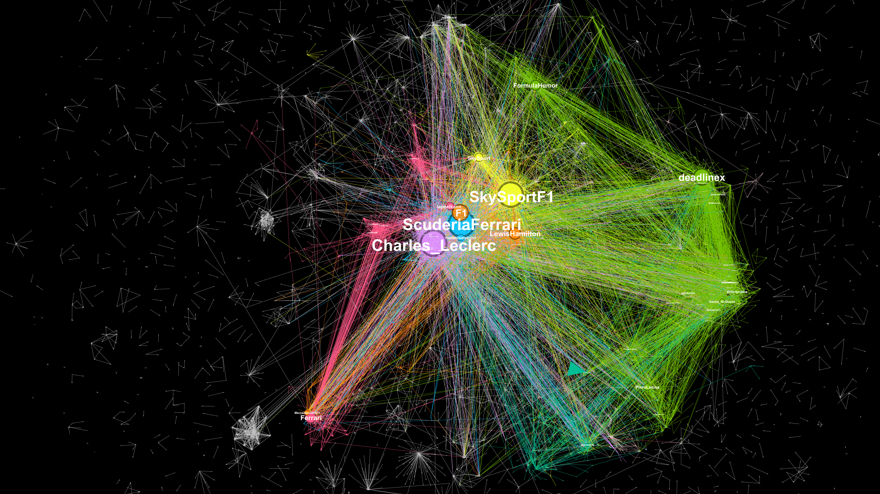
Community Detection

Slide 12
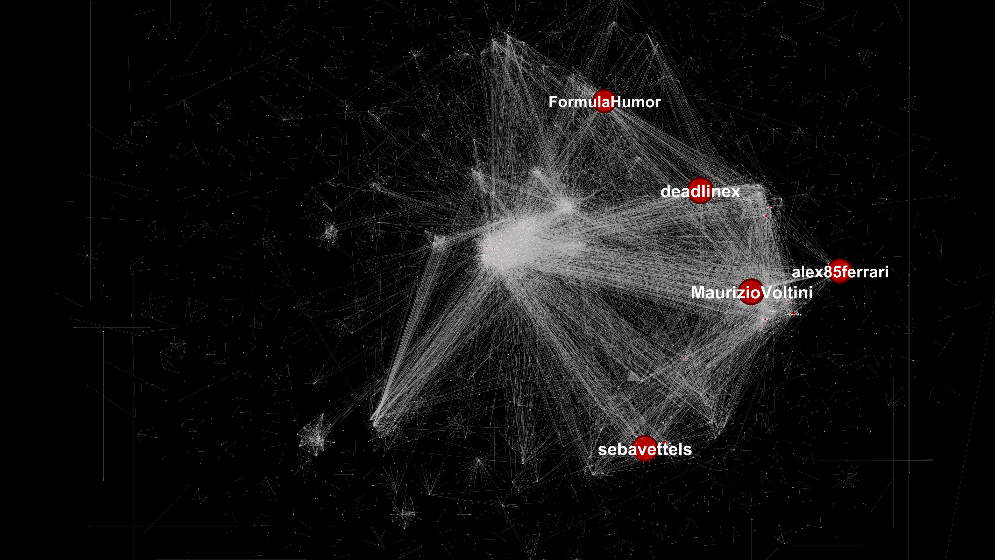
Betweenness Centrality

Slide 13

Conclusioni - 1
Esiste una correlazione tra i risultati ottenuti in pista e l’umore dei Tifosi?
Esiste un leggero trend negativo lungo tutta la stagione ed una forte correlazione legata ai risultati in pista tra un Gran Premio e l’altro.
Come sono percepiti i due piloti da parte della Community? E la scuderia in generale?
Il preferito della Community è Charles Leclerc, mentre Sebastian Vettel ha avuto una stagione sottotono. La Scuderia Ferrari ha deluso le aspettative per quanto riguarda la costruzione della monoposto, ma durante la stagione non ha commesso grossi errori nelle strategie di gara, quindi ha portato ad un umore lievemente positivo.

Slide 14


Conclusioni - 2
Quali sono i personaggi più influenti all’interno del panorama Ferrari su Twitter?
Oltre agli account ufficiali della scuderia di Maranello, sono emersi alcuni utenti molto influenti che raggruppano una buona parte di pubblico (deadlinex e FormulaHumor).
Quali strategie potrebbe adottare il Brand per migliorare la comunicazione online?
Al di là del miglioramento dei risultati in pista, per la comunicazione sui Social si potrebbe pensare ad una collaborazione con i maggiori influencer del settore identificati nella domanda precedente. Questi personaggi, avendo un grande seguito ed essendo importanti nel circolo delle informazioni, potrebbero sicuramente influenzare l’opinione di molti altri utenti.

